Slide 1
Urgenties in de pediatrische hemato-oncologie
Joris Verlooy

Slide 4
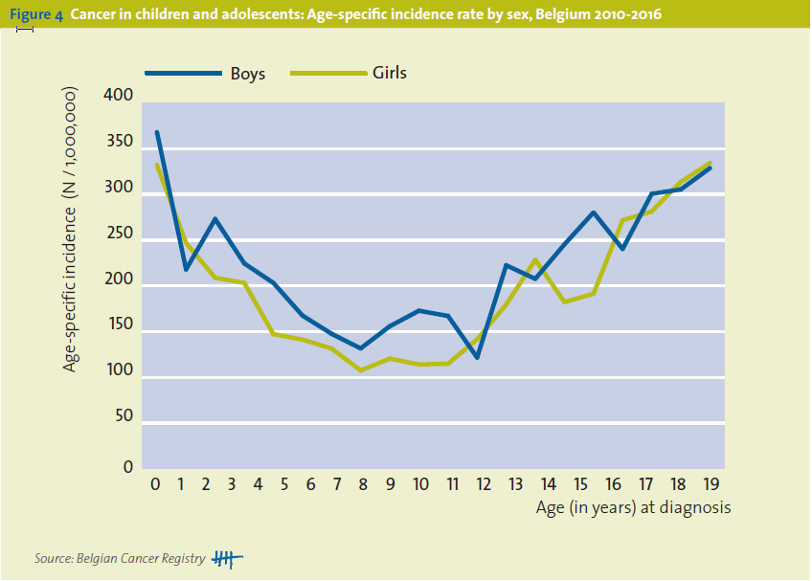

Slide 5
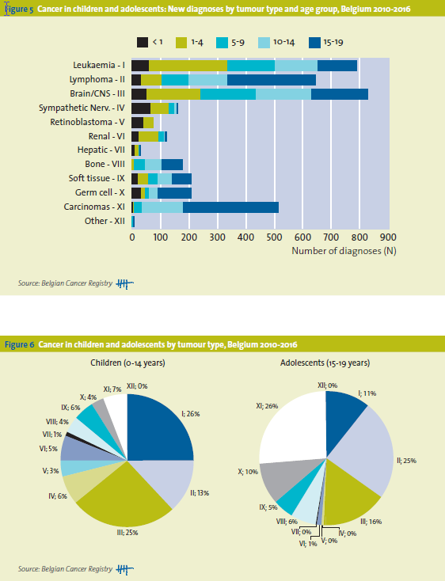

Slide 6
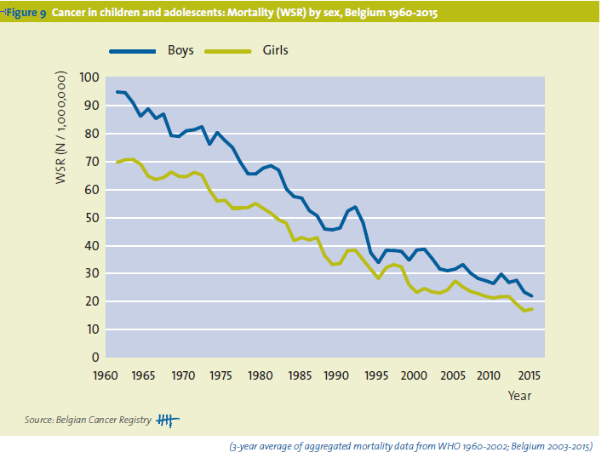

Slide 7
Urgent versus ernstig
Vele kinderoncologische presentaties zijn ernstig,
enkele zijn echte medische urgenties
Psychosociale vs medische urgenties
Uitgebreide diagnostiek > snelheid v diagnose
Hoe/hoe snel verwijzen?
Naar wie/waar verwijzen?

Slide 8
John, 13 jaar
Anamnese:
Droge kuchhoest en vermoeidheid sinds 2 weken
Zwelling en roodheid van aangezicht sinds 2 dagen
KO: Splenomegalie 2 cm onder ribbenboog
Bloedanalyse: Hgb 8,5 g/dl, 32.000 wbc/µl, 52.000 plts/µl
Chest X-Ray:

Slide 9
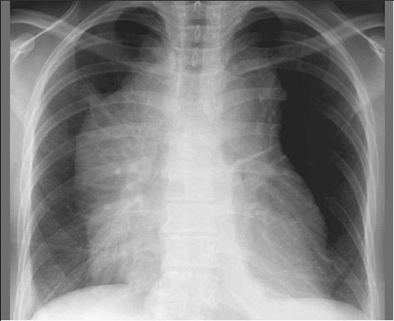

Slide 10
Echte medische urgenties in pediatrische oncologie: @ diagnosis
Mediastinale massa / vena cava superior syndroom
Hoest, dyspnoe, dysfagie, orthopnoe, wheezing, heesheid, faciaal oedeem, pijn op de borst
RX thorax!
Pleurale effusie: Diagnosis?
Anesthesie risico inschatten !!
ALL, lymphoma, (evt germ cell tumor, neuroblastoma)

Slide 11
Elena, 6 jaar
Torticollis
Hoofdpijn (toenemend) sinds 3 weken
Braken (ochtend) sinds 3 dagen
KO: n. abducens verlamming links (6e craniale zenuw)
CT schedel/hersenen

Slide 12
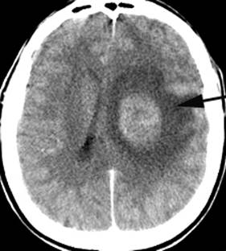

Slide 13
Echte medische urgenties in pediatrische oncologie: @ diagnosis
Intracraniële hypertensie:
Hoofdpijn, (ochtend) braken, lethargie, gedragsveranderingen
Triade van Cushing?
hypertensie - onregelmatige AH - bradycardie (= laat fenomeen !!)
Dysfuncties van craniale zenuwen?
Convulsies?
> beeldvorming
> corticosteroïden, vocht restrictie (mannitol?)
> urgente heelkunde?

Slide 14
Billy, 9 mo
koorts, voedingsproblemen
KO: grote abdominale massa, asymmetrische reflexen thv OL
radiologie:

Slide 15
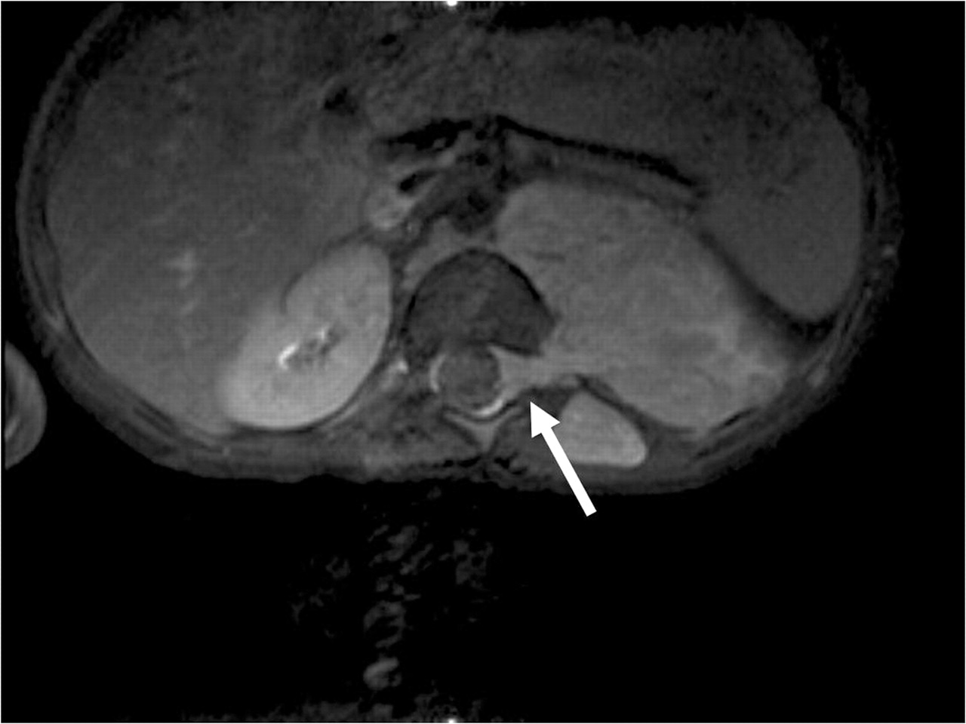
Echte medische urgenties in pediatrische oncologie: @diagnosis
Compressie v ruggemerg
CZS tumor vs. extra-axial mass (neuroblastoma !)
Focale neurologische bevindingen !!
Beeldvorming
Steroïden – urgente neurochirurgische interventie?

Slide 16
Josh, 4 jaar
koorts, bleekheid, vermoeidheid sinds 1 wk
slaperigheid en dyspnoe sinds 1d
KO: lymphadenopathie +++, verspreide petechiae, bleek, wheezing, tachycardie
Bloedanalyse: Hb 6,4 g/dl, 367.000 wbc/µl (>95% blasts), 23.000 plts/µl

Slide 17
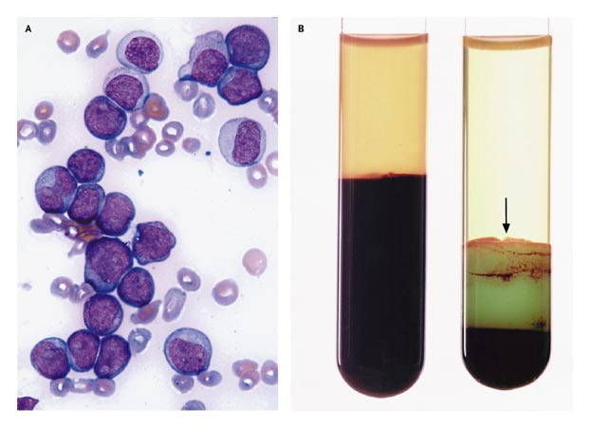

Slide 18
Echte medische urgenties in pediatrische oncologie: @ diagnosis
Hyperleukocytosis
hyperviscositeit tgv vocht dynamica
(grote AML blasten > kleine ALL blasten)
respiratoire distress en/of verandering bewustzijn ?
bloedvatschade, infiltratie en bloeding
CZS (retinae), longen, priapism
(Tumor lysis syndrome ?)

Slide 19
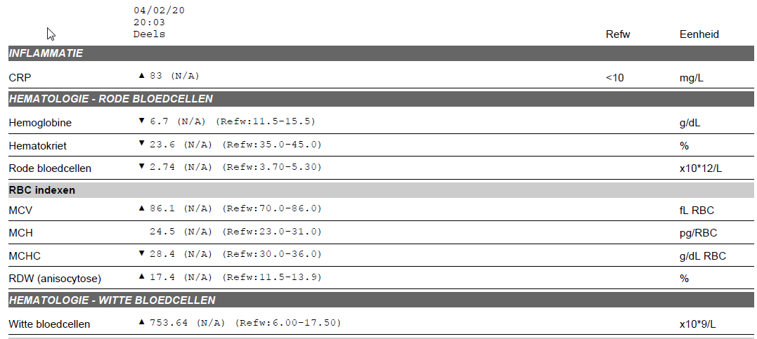

Slide 20
Alice, 10 jaar
Ewingsarcoma (crista iliaca links)
Koorts en vermoeidheid sinds avond voordien
Laatste chemo 10 dagen geleden:
doxorubicine, vincristine, cyclofosfamide
KO: bleekheid, koorts, tachypnoe, tachycardia, koude extremiteiten,…
Lab: 0,1 wbc/µl, Hb 6,4 g/dl, 24.000 plts/µl
Bloedkweek : S. aureus

Slide 21
Echte medische urgenties in pediatrische oncologie: @ diagnosis of tijdens therapie
Koorts en neutropenie
onvermogen om infectie te lokaliseren
risico op fulminante sepsis
bloedkweek (via CVL) (>> urinekweek, CSV kweek, …)
empirisch breed spectrum antibiotica (en antischimmel?)
tot verdwijnen van koorts en/of neutropenie
bloedproducten ter ondersteuning !
hematopoietische groei factoren?
beeldvorming pas na oplossen van neutropenie

Slide 22
Tom, 4 jaar
Harde “massa” in de buik +++
(snelgroeiend in de laatste 48u)
Lage diurese, roze urine
Bloedanalyse: Na 137, K 6,9 , Cl 103, Bic 12, ureum 86, creat 2,0, Ca 5,3 , Phos 9,8 , LDH 2975, Uric acid 13
Echo abdomen: grote massa
suggestief voor Burkitt-lymfoom

Slide 23
Echte medische urgenties in pediatrische oncologie: @ diagnosis of tijdens therapie
Tumor lysis syndrome
Massieve “release” van (toxische) intracellulaire metabolieten:
urinezuur: allopurinol or uric acid oxidase, hyperhydration, mild alkalinization of urine (?)
kalium: kayexalaat, calcium, (inhalatie) beta-agonists, insuline (+glucose), dialysise
fosfaat: fosfaat binders
Monitor: urine output, urine pH, electrolieten, LDH, ECG

Slide 24
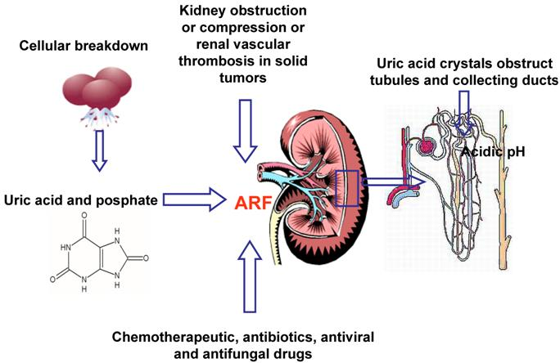

Slide 25
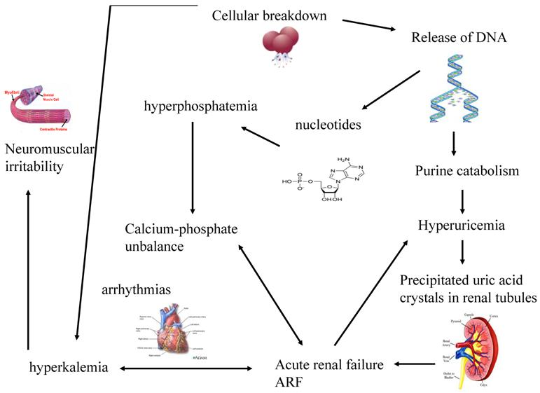

Slide 26
Echte medische urgenties in pediatrische oncologie: @ diagnosis of tijdens therapie
DIC (diffuse intravasculaire coagulatie)
Meestal bij ptjes met AML (M3: promyelocytaire AML)
Release van cytokines uit leukemische blasten
Behandel zoals DIC: bloedproducten, FFP, stollingsfactoren, …

Slide 27
Echte medische urgenties in pediatrische oncologie: @ diagnosis of tijdens therapie
Typhlitis
Necrotiserende colitis vh caecum in het kind met neutropenie
koorts & abdominale pijn !
Conservatief !! (NPO, AB, TPN, geen chirurgie (tenzij …))
Peri-rectaal abces
Anorectale pijn !
Conservatief !! (AB eerst, chirurgie later zo nodig)

Slide 28
Last but not least: Pijn
Altijd een urgentie !!!
Nooit zonder reden
Nooir een reden om niet te behandelen
Monitor effect van pijn therapie, titreer
Accepteer/behandel nevenwerkingen
Geen risico op verslaving zolang er pijn is
Soms echte uitdaging om goed te behandelen

Slide 29
Van morfologische tot moleculaire diagnose
Macroscopische beschrijving van tumor specimen
Histologie (H&E kleuring): cel & weefsel morfologie
Flow cytometrie: celoppervlakte merkers (zogenaamde CD antigenen)
Immunohistochemie: moleculaire eigenschappen van tumorcellen
cDNA micro array analyse van tumorweefsel: handtekening van signalling pathway verstoringen

Slide 30
… tot risico gestratificeerde behandeling
Goal:
Identificeren van biologische risico factoren
Behandelrespons?
> geïndividualiseerde therapie, risk-adapted
> maximaal anti-tumor effect
> minimaliseren van therapie gerelateerde bijwerkingen
(acute en late)

Slide 33
Screening voor maligniteiten op kinderleeftijd: cancer predisposition syndromes
Neurofibromatosis (NF1) (RAS- pathway)
Eye exams
MRI
Beckwith-Wiedemann syndrome (11p15)
Ultrasound
AFP & bHCG
Familial adenomatosis coli (APC) (beta-catenin pathway)
colonoscopy

Slide 35
Diagnose delay

Slide 36
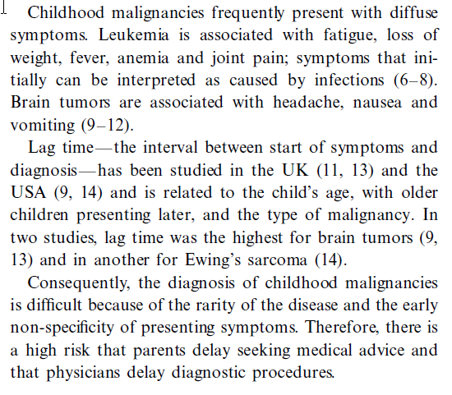
Diagnose delay

Slide 37
Diagnose delay

Slide 38
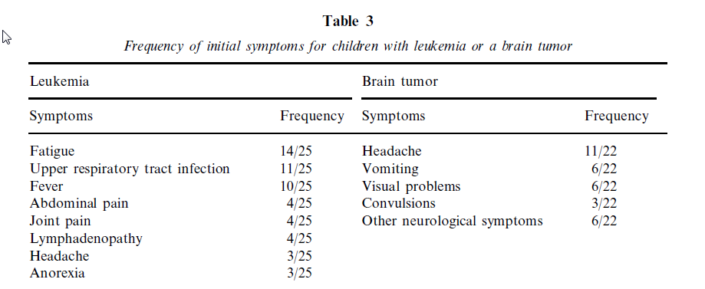
Diagnose delay

Slide 39
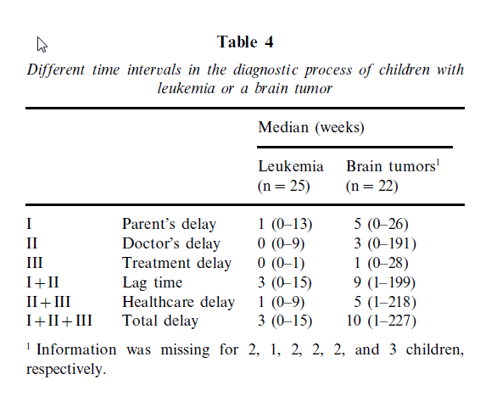
Diagnose delay

